Slide 1
COLEGIO DE ABOGADOS DE AREQUIPA
PRESENTACION ESTADOS FINANCIEROS 2016
CPCC LEM ARMANDO GUERRA GUILLEN

Slide 2
BALANCE 2015
Con fecha 29 de febrero del 2016, se nos entrego el balance al 31 de diciembre del 2015, a través de informe firmado por el CPC Mayco Pinedo, contador de la gestión anterior.
Los ESTADOS FINANCIEROS DEL 2015 no han sido aprobados conforme el Estatuto del Colegio.
En el informe 26-2016-CAA/DC se nos indica que los ESTADOS FINANCIEROS DEL 2015 presentados, no se sujetan a la realidad financiera del CAA, por no contar con la información necesaria para elaborarlos.
El departamento de contabilidad contaba con 5 personas que estaban a cargo de CPC Mayco Pinedo, sin embargo no se entregaron conforme lo dispone nuestro ordenamiento.
Presento a continuación el informe entregado por el CPC Mayco Pinedo

Slide 3
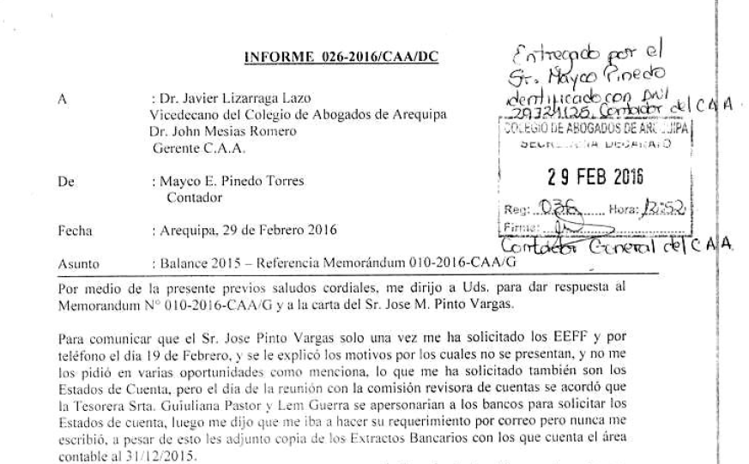

Slide 4
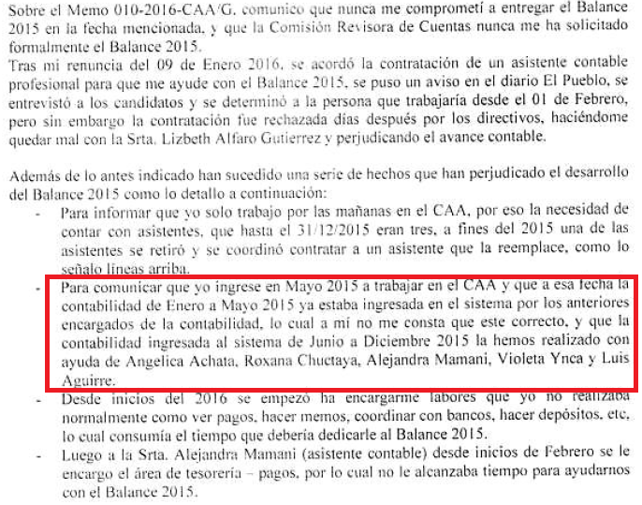

Slide 5
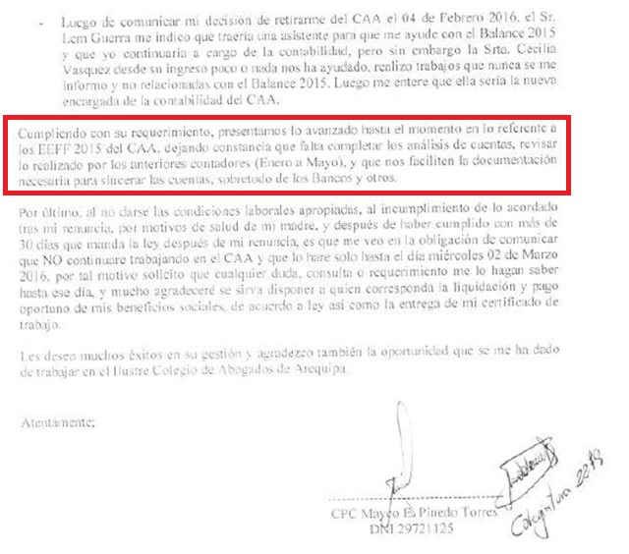

Slide 6
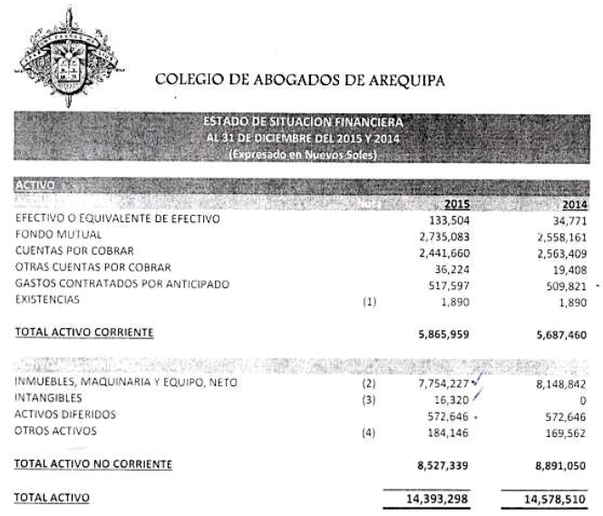
BALANCE 2015 ENTREGADO

Slide 7
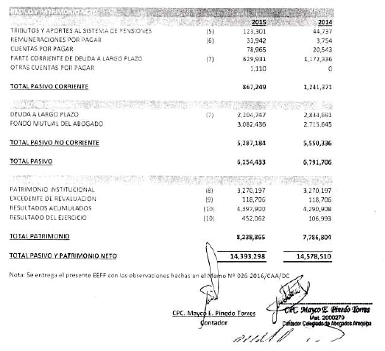

Slide 8
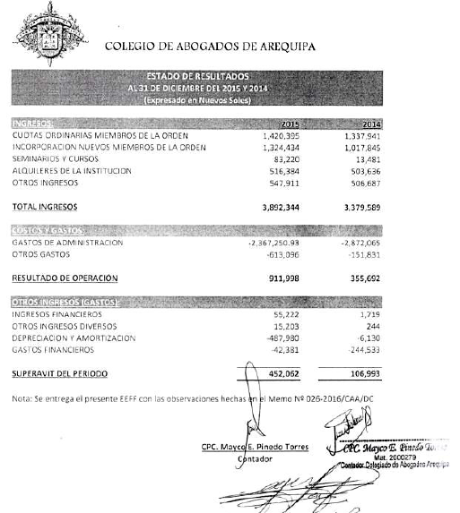

Slide 9
Teniendo en cuenta que el CPC Mayco Pinedo nos indica que los ESTADOS FINANCIEROS DEL 2015 no son correctos y que la información entregada no es la real, tengo la obligación de revisar y establecer los nuevos saldos al 31 de diciembre del 2015, los que a continuación detallo.

Slide 10
DIFERENCIAS ENCONTRADAS CAJA Y BANCOS
CAJA Y BANCO, Se solicito a las diferentes instituciones financieras los saldos al 31 de diciembre del 2015, como también se realizó arqueo de CAJA EFECTIVO, determinando los saldos reales al 31 de diciembre del 2015.
Saldo Real S/. 12,215.46
Caja y Bancos 2015 S/. 133,504.08
Diferencia Encontrada S/.( 121,288.61)
Saldo Real S/. 2,783,626.23
FONDO MUTUAL 2015 S/. 2,735,083.39
Diferencia Encontrada S/. 48,542.84

Slide 11
CUENTAS POR COBRAR A PERSONAL
No se tiene detalle, de todos los prestamos que se realizaron y dineros que se entregaron, que están pendientes de cobrar y rendir por el personal del CAA al 31 de diciembre del 2015, se procedió a revisar las deudas por cobrar y se determinaron los siguiente saldos.
SALDO REAL S/. 5,876.11
CUENTAS POR COBRAR A PERSONAL 2015 S/. 36,224.25
Diferencia Encontrada S/. (30,348.14)

Slide 12
CUENTAS POR COBRAR
El concepto de CUENTAS POR COBRAR de S/. 2,441,660.26 corresponde a las cuotas sociales no canceladas por los miembros del CAA.
Por recomendación de auditoria externa se procedió a Ajustar la CUENTA POR COBRAR, para evitar distorsiones en los ESTADOS FINANCIEROS.

Slide 13
GASTOS CONTRATADOS POR ANTICIPADO
Se determinó que el monto de S/. 517,597.11 corresponde a la adquisición de Tablets donadas a los miembros del CAA. Ello implica que este monto ya no constituye ACTIVO , sino GASTO.
En ese sentido se procede a hacer el ajuste correspondiente.

Slide 14
INMUEBLES, MAQUINARIA Y EQUIPO
El monto que por concepto de INMUEBLES, MAQUINARIA Y EQUIPO, no indica la fecha ni su valor de adquisición, lo que no nos permite establecer el valor real de cada una de los ACTIVOS FIJOS del colegio.

Slide 15
ACTIVOS DIFERIDOS
Se determina que es la Provisión Contable de los Intereses, del préstamo que tienen el CAA con el Banco BBVA Continental teniendo la siguiente diferencia.
Saldo Real S/. 446,833.83
ACTIVOS DIFERIDOS S/. 572,646.06
Diferencia Encontrada S/. (125,812.23)
Se determino que esta diferencia son los intereses que no se enviaron como GASTOS FINANCIEROS los cuales también afectan los resultados del 2015 en forma negativa.

Slide 16
CUENTAS POR PAGAR COMERCIALES (Proveedores)
Al no tener una lista de deudas a proveedores, se revisaron todas las compras y los pagos realizados, determinándose las deudas pendientes de pago correspondientes al 2015, de acuerdo a lo siguiente:
Saldo Real S/. 124,066.54
Cuentas por Pagar S/. 78,965.22
Diferencia Encontrada S/. (45,101.32)

Slide 17
DEUDA A LARGO PLAZO (Obligaciones Financieras)
Se nos indica que la deuda con el Banco BBVA asciende a S/. 2,834,678.35 y al solicitar el saldo capital del préstamo ante el BBVA la deuda es de S/. 2,895,077.84
Saldo Real S/. 2,895,077.84
DEUDA A LARGO PLAZO S/. 2,834,678.35
Diferencia Encontrada S/. (60,399.49)

Slide 18
FONDO MUTUAL DEL ABOGADO
Se solicitaron los saldos en las distintas instituciones financieras obteniendo un saldo de S/. 2,783,626.23 en las cuentas a Plazo fijo (se entiende que son parte del Fondo Mutual).
Saldo Real S/. 2,783,626.23
FONDO MUTUAL S/. 3,082,436.41
Diferencia Encontrada S/. (298,810.18)
No se ha podido determinar el sustento de esta diferencia.

Slide 19
PATRIMONIO INSTITUCIONAL
Asciende a S/. 3,270,197.43.
No se ha podido determinar su procedencia y existencia se procede a ajustar.

Slide 20
RESULTADO DEL EJERCICIO 2015
Con las DIFERENCIAS ANTES PRECISADAS se realizaron los ajustes Contables correspondientes, obteniendo el siguiente RESULTADO DEL EJERCICIO.
RESULTADO DEL EJERCICIO INFORMADO S/. 452,061.82
Diferencias Encontradas S/. ( 724,450.40)
RESULTADO DEL EJERCICIO S/. ( 272,388.58)

Slide 21
BALANCE AJUSTADO 2015
ESTADO DE SITUACION FINANCIERA
AL 31 DE DICIEMBRE DEL 2015
(Expresado en Nuevos Soles)
ACTIVO
 |  | ENTREGADO |  |  | AJUSTADO
ACTIVO CORRIENTE | Nota | 2015 | DIFERENCIAS | Nota | 2015
EFECTIVO O EQUIVALENTE DE EFECTIVO |  | 133,504.08 | (121,288.62) | (1) | 12,215.46
FONDO MUTUAL |  | 2,735,083.39 | 48,542.84 | (1) | 2,783,626.23
CUENTAS POR COBRAR |  | 2,441,660.26 | (2,441,660.26)
OTRAS CUENTAS POR COBRAR |  | 36,224.25 | (30,348.14) | (2) | 5,876.11
GASTOS CONTRATADOS POR ANTICIPADO |  | 517,597.11 | (517,597.11) | (3) | -
EXISTENCIAS | (1) | 1,890.00 | (1,890.00) | (4) | -
TOTAL ACTIVO CORRIENTE |  | 5,865,959.09 | (3,064,241.29) |  | 2,801,717.80
ACTIVO NO CORRIENTE
INMUEBLES, MAQUINARIA Y EQUIPO, NETO | (2) | 7,754,227.14 | - | (5) | 7,754,227.14
INTANGIBLES | (3) | 16,320.00 | (16,320.00) | (6) | -
ACTIVOS DIFERIDOS |  | 572,646.06 | (125,812.23) | (7) | 446,833.83
OTROS ACTIVOS | (4) | 184,145.81 | - | (8) | 184,145.81
 |  |  | -
TOTAL ACTIVO NO CORRIENTE |  | 8,527,339.01 | (142,132.23) |  | 8,385,206.78
 |  |  | -
TOTAL ACTIVO |  | 14,393,298.10 | (3,206,373.52) |  | 11,186,924.58

Slide 22
 |  | ENTREGADO |  |  | AJUSTADO
PASIVO Y PATRIMONIO NETO |  | 2015 | DIFERENCIAS | Nota | 2015
PASIVO CORRIENTE
TRIBUTOS Y APORTES AL SISTEMA DE PENSIONES | (5) | 123,300.89 | - | (9) | 123,300.89
REMUNERACIONES POR PAGAR | (6) | 33,942.20 | (734.83) | (10) | 33,207.37
CUENTAS POR PAGAR COMERCIALES |  | 78,965.22 | 45,101.32 | (11) | 124,066.54
PARTE CORRIENTE DE DEUDA A LARGO PLAZO | (7) | - | - | (12) | -
OTRAS CUENTAS POR PAGAR |  | 1,109.55 | (1,109.55) | (17)
 |  |  | -
TOTAL PASIVO CORRIENTE |  | 237,317.86 | 43,256.94 |  | 280,574.80
PASIVO NO CORRIENTE
DEUDA A LARGO PLAZO | (7) | 2,834,678.35 | 60,399.49 | (12) | 2,895,077.84
FONDO MUTUAL DEL ABOGADO |  | 3,082,436.41 | (298,810.18) | (1) | 2,783,626.23
 |  |  | -
TOTAL PASIVO NO CORRIENTE |  | 5,917,114.76 | (238,410.69) |  | 5,678,704.07
 |  |  | -
TOTAL PASIVO |  | 6,154,432.62 | (195,153.75) |  | 5,959,278.87
PATRIMONIO NETO
PATRIMONIO INSTITUCIONAL | (8) | 3,270,197.43 | (3,270,197.43) | (13) | -
EXCEDENTE DE REVALUACION | (9) | 118,706.00 | - | (14) | 118,706.00
RESULTADOS ACUMULADOS | (10) | 4,397,900.23 | 983,428.06 | (15) | 5,381,328.29
RESULTADO DEL EJERCICIO | (10) | 452,061.82 | (724,450.40) | (16) | ( 272,388.58)
 |  |  | -
TOTAL PATRIMONIO |  | 8,238,865.48 | (3,011,219.77) |  | 5,227,645.71
TOTAL PASIVO Y PATRIMONIO NETO |  | 14,393,298.10 | (3,206,373.52) |  | 11,186,924.58

Slide 23
RESULTADO DEL EJERCICIO 2015
Precisamos que la diferencia determinada es de
(S/. 724,450.40).
RESULTADO DEL EJERCICIO INFORMADO S/. 452,061.82
Diferencias Encontradas S/. ( 724,450.40)
RESULTADO DEL EJERCICIO S/. ( 272,388.58)

Slide 25
OBSERVACIONES
No se ha cumplido con presentar los Registro de Venta y Compras Electrónicos estando obligados a presentar desde enero del 2015. (Se ha procedido a regularizar a la fecha todos los Libros Electrónicos a noviembre del 2016)
No se nos ha proporcionado los libros contables impresos a la fecha, correspondientes al 2014 y 2015.

Slide 26
BALANCE 2016

Slide 28
NOTAS A LOS EEFF 2016
CTAS DE BANCO |  |  |  | SOLES | DOLARES | Total
EFECTIVO PRINCIPAL |  |  |  | 368.12 |  | 29,856.98
EFECTIVO CLUB |  |  |  | -
CTA CTE BCP 2152281529062 |  |  |  | 9,928.89
CTA CTE BBVA 011-239-000100033070-12 |  |  |  | 39.11
CTA AHORROS SCOTIA 7930449264 |  |  |  | 517.20
CTA AHORROS BCP SOLES 21518000206023 |  |  |  | 3,114.32
BANCO DE LA NACION CTA DETRACCIONES |  |  |  | 4,078.57
BCP Cta.Cte.2152352285070 RECAUDOS |  |  |  | 2,416.22
CTA CTE IBK 3003001272131 |  |  |  | 146.63
CTA CTE BCP 2152384449058 |  |  |  | 7,494.28
CUENTAS POS (MASTERCAR, VIZA) |  |  |  | 1,753.64
FONDO MUTUAL
CTA AHORROS BCP 21518003346094 FONDO MUTUAL |  |  |  | 1,379,802.15 |  | 2,798,944.37
DEPOSITO A PLAZO FIJO SCOTIA |  |  |  | 1,300,000.00
CTA A PLAZO FIJO CAJA AQP |  |  |  | 119,142.22

Slide 29
CUENTAS POR COBRAR (Clientes)

Slide 30
INMUEBLES, MAQUINARIA Y EQUIPO
COMPRENDE:
Cta | Inmueble, Maquinaria y Equipo |  |  | Saldos Al | Adiciones | Saldos Al
 |  |  |  | 31.12.2015 | al costo 2016 | 31.12.2016
331 | Terrenos |  |  | 1,508,380.07 |  | 1,508,380.07
332 | Edificaciones |  |  | 6,170,412.10 |  | 6,170,412.10
339 | Construcciones |  |  | 1,224,234.57 |  | 1,224,234.57
335 | Muebles y Enseres |  |  | 529,420.65 |  | 529,420.65
336 | Equipos Diversos |  |  | 526,435.12 | 12,008.08 | 538,443.20
 | - Equipos Diversos |  |  | 24,547.54 | 12,008.08 | 36,555.62
 | - Equipos de Cómputo |  |  | 501,887.58 |  | 501,887.58
 |  | TOTAL |  | 9,958,882.51 | 12,008.08 | 9,970,890.59
Cta | Inmueble, Maquinaria y Equipo |  |  | Depreciación | Depreciación | Depreciación
 |  |  |  | 31.12.2015 | Año 2016 | 31.12.2016
 | Terrenos
39131 | Edificaciones |  |  | 1,330,368.75 | 185,112.36 | 1,515,481.11
 | Construcciones y Obras en Curso |  |  | 19,223.60 | 36,727.04 | 55,950.64
39134 | Muebles y Enseres |  |  | 264,117.06 | 52,942.07 | 317,059.13
39135 | Equipos Diversos |  |  | 590,945.96 | 71,874.85 | 662,820.81
 | - Equipos Diversos |  |  | 12,296.01 | 9,138.91 | 21,434.92
 | - Equipos de Cómputo |  |  | 510,610.91 | 62,735.95 | 573,346.86
 |  | TOTAL |  | 2,204,655.37 | 346,656.32 | 2,551,311.69
 |  | INMUEBLES, MAQUINARIA Y EQUIPO (NETO) |  |  |  | 7,419,578.90

Slide 31
INTANGIBLES
COMPRENDE: |  |  |  |  | 12,618.54
Sistema de Contabilidad SIPAN |  |  |  | 10,368.54
Licencia de software |  |  |  | 2,250.00
ACTIVOS DIFERIDOS |  |  |  |  | 301,661.68
INTERESES Y PORTES PRESTAMO BANCO BBVA |  |  |  | 301,661.68
OTROS ACTIVOS
COMPRENDE:
ACTIVOS BIOLOGICOS
ANIMALES (ALPACA) |  |  |  |  | 1,700.00
BIENES DE ARTE Y CULTURA
BIBLIOTECA |  |  |  |  | 182,445.81
 | TOTAL OTROS ACTIVOS |  |  |  | 184,145.81

Slide 33
CUENTAS POR PAGAR PROVEEDORES |  |  |  |  | 122,314.68
PROVEEDORES |  |  |  | MONTOS
KATZ PERU S.A.C. |  |  |  | 10,777.50
RECEPCIONES NURY SAC |  |  |  | 9,576.00
NAJARRO GAMBOA MELITON |  |  |  | 8,133.00
PUMA CARDENAS LIBIA SABINA |  |  |  | 7,156.00
SOCIEDAD ELECTRICA DEL SUR OESTE S A |  |  |  | 5,736.20
SERVICIOS GRAFICOS J.M.D. S.R.L. |  |  |  | 5,550.40
SEIS E.I.R.L. |  |  |  | 5,246.57
GRAFICA CONTINENTAL IMPRESORES EIRL |  |  |  | 4,045.00
ARTE & TEXTIL SOCIEDAD ANONIMA CERRADA |  |  |  | 3,988.16
SALAS CHAUCA FREDY ARMANDO |  |  |  | 3,000.00
GAMERO BELLIDO GUADALUPE MARTINA |  |  |  | 2,691.00
LAYME CHALLA SABINO |  |  |  | 2,600.00
AREQUIPA SUR GLASS E.I.R.L. |  |  |  | 2,498.50
TAXI TURISMO AREQUIPA S.R.L. |  |  |  | 2,413.00
VARGAS MAMANI TANIA KAREN |  |  |  | 2,283.00
PAREDES VILLAMIL OTILIA LOURDES |  |  |  | 2,000.00
OTROS |  |  |  | 44,620.35
FONDOS MUTUAL |  |  |  |  | 2,798,944.37
Fondos Mutual |  |  |  | 2,798,944.37

Slide 34
OBLIGACIONES FINANCIERAS |  |  |  |  |  | 2,266,394.74
COMPRENDE: |  | BBVA | Amortizacion | Saldos
SALDO CAPITAL |  | 2,448,244.01 | 483,510.95 | 1,964,733.06
Intereses y portes |  | 446,833.83 | 145,172.15 | 301,661.68
 |  | 2,895,077.84 | 628,683.10 | 2,266,394.74
EXCEDENTE DE REVALUACION
COMPRENDE:
REVALUACIONES DE ACTIVOS DE AÑOS ANTERIORES |  |  |  |  |  | 118,706.00
(CUANDO ESTABA VIGENTE LA LEY)
 |  |  |  |  |  | 118,706.00
RESULTADOS ACUMULADOS |  |  |  |  |  | 5,519,227.82
COMPRENDE:
RESULTADOS ACUMULADOS |  |  |  |  | 5,519,227.82
RESULTADOS ACUMULADOS |  |  |  | 5,791,616.40
PERDIDAS DEL EJERCICIO 2015 |  |  |  | ( 272,388.58)
RESULTADOS DEL EJERCICIO |  |  |  |  |  | ( 86,749.39)
COMPRENDE:
UTILIDAD DEL EJERCICIO |  |  |  |  | ( 86,749.39)
UTILIDAD DEL EJERCICIO |  |  |  | ( 86,749.39)

Slide 36
GRACIAS

